Slide 1
Weekly meeting
Yu-Siang Xiao (蕭宇翔)
2026 08/06

Slide 2
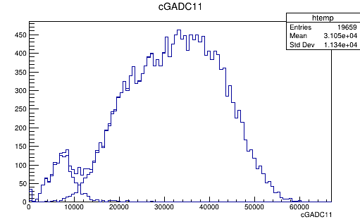
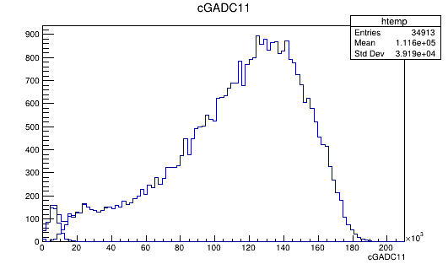
GADC11 THR CUT
VF650 ~ 會讓EMAX<10K的數據掉資料，高能量約在20K以上不會掉資料換句話說，兩頻道都不會被CUT 影響的範圍約在2x 10K = 20k以上:
Condition: Emax 單晶片還是雙晶片觸發
197MeV
796MeV
因此進行MC-DATA 能量重建應由雙晶片觸發事件來決斷，使用該事件類別的
  DATA(ADC)-2OFF = MC(MeV) * GAIN
  MeV *GAIN+2OFF = ADC

Slide 3
MC能量
已知MC能量@796 ~ 450MeV， DATA結果應相似
由於MC 只存晶體能量，不存SIPM光訊號，因此需要人為將訊號分成兩半

Slide 4
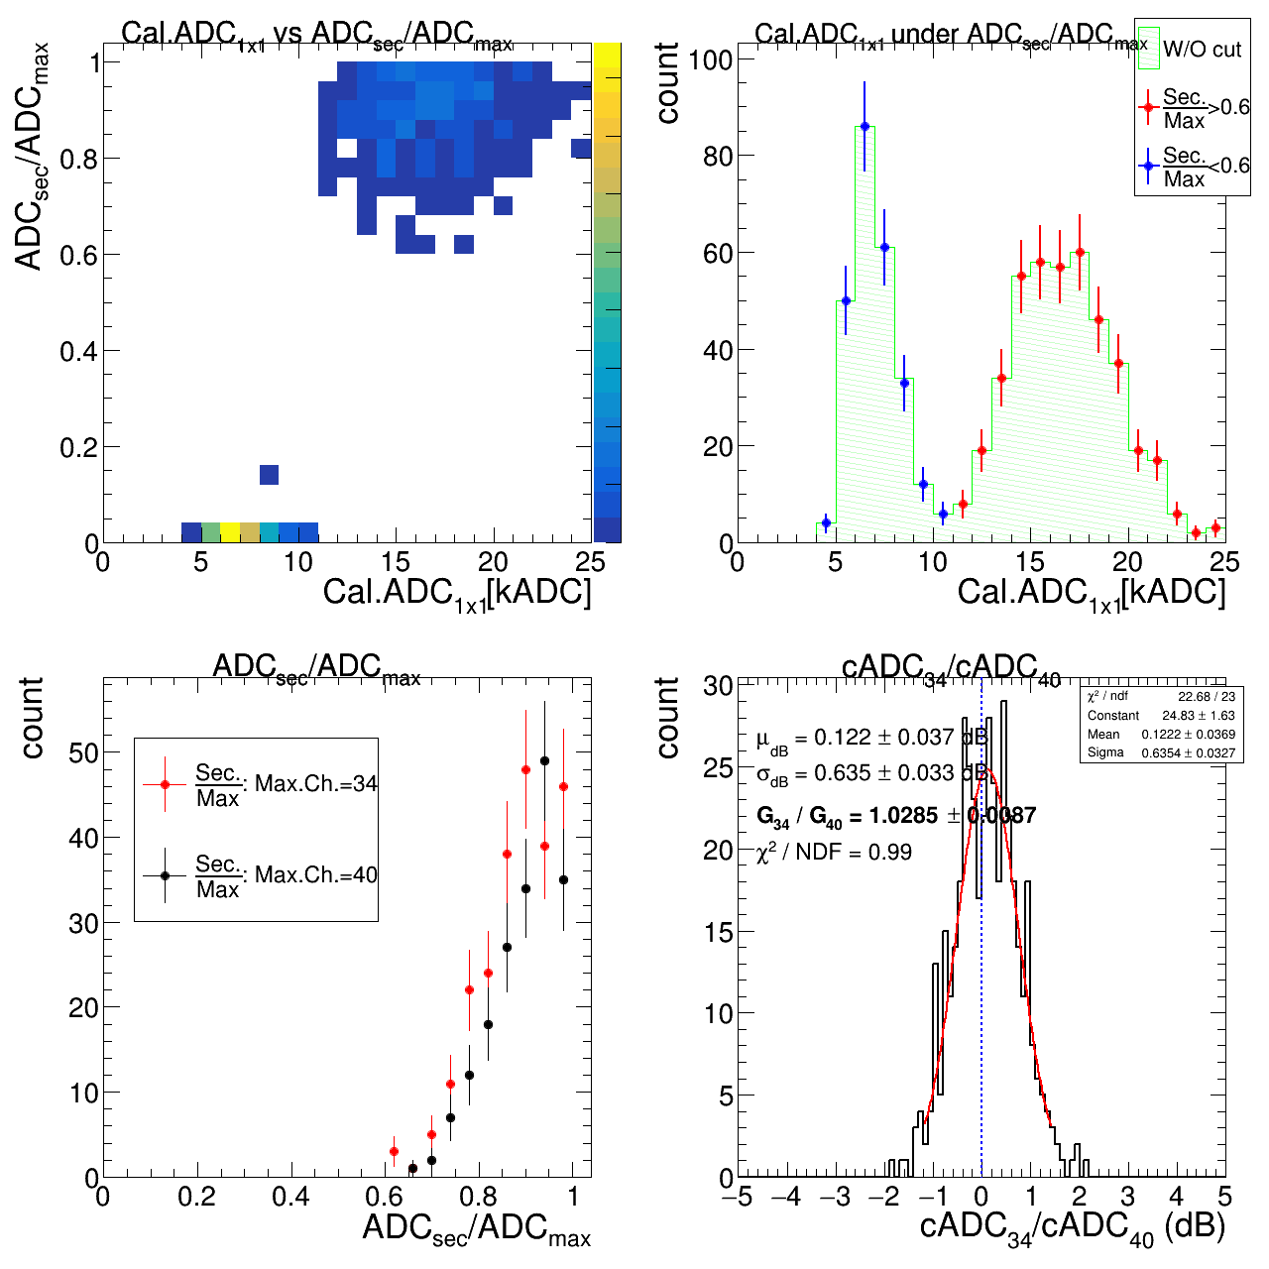
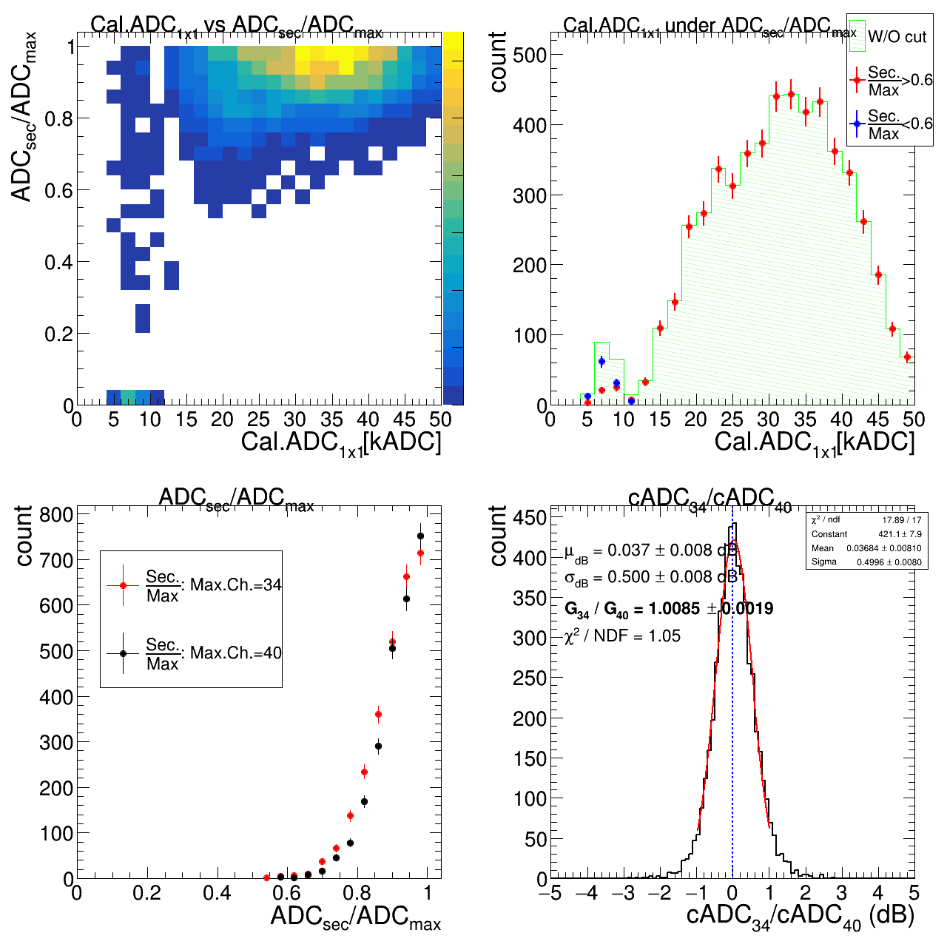
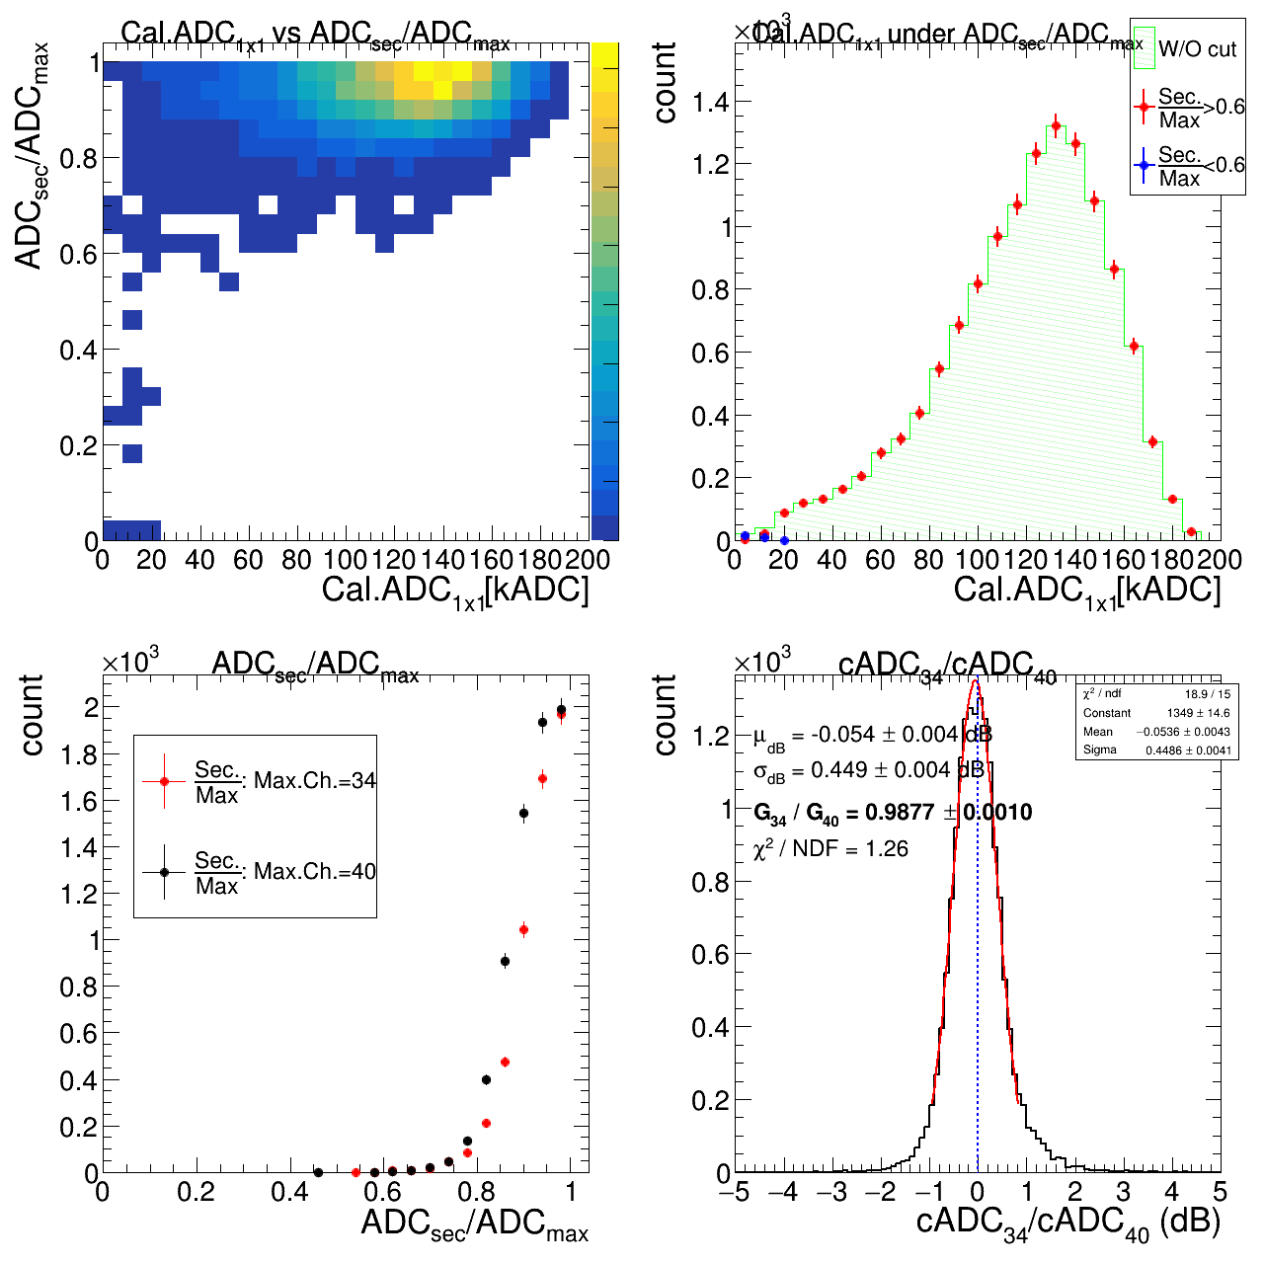
DATA 觀察雙晶片能量比例
觀察 頻道34/40(主晶體)的晶片收到的訊號強度可以觀察到前面說的20kADC問題(上列的圖)
觀察晶片頻道34/40比例變化(下列的圖) 可以觀察到頻道之間還是有些微的增益差距(模擬告訴我們需要一樣)
98
197
796

Slide 5
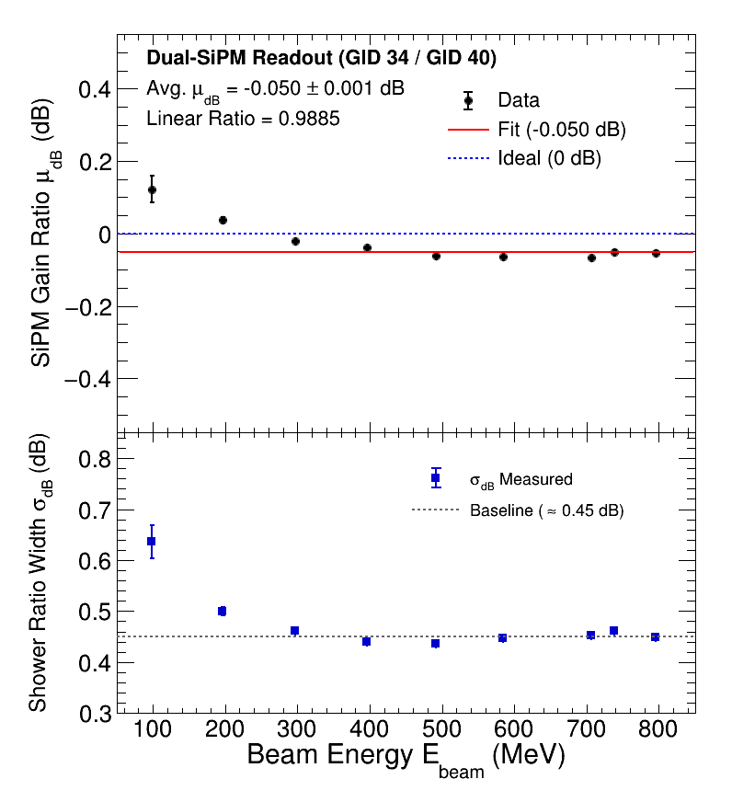
兩頻道間的差距放到模擬裡面
將兩頻道的差距放進模擬裡面有助於同步DATA/MC低能量時由於個別CUT不同對E1x1的影響
  Gain Ratio = -0.05dB = 0.9885x
將比值分布(寬度)放進MC當中有助於讓MC有更接近DATA的解析度
  Signal fluctuation width = 0.45dB = 1.1092x

